Slide 1
Productos a desarrollar:
Desarrollo de Sistemas Software
Diagramas de comunicación con UML

Slide 2
Introducción
Diagrama centrado en la interacción entre líneas de vida donde lo principal es la arquitectura de la estructura interna y su correspondencia con el paso de mensajes.
A diferencia de los diagramas de secuencia, incluye relaciones entre objetos, pero no incluye secuencias temporales.

Slide 3
Notación
Participantes/
Línea de vida
Mensaje
Valor de retorno (Opcional)
Parámetros (Opcionales)
Numero de secuencia (Obligatorio)
Formato: x.x.x.x…
Tipo y dirección del mensaje
Síncrono
Asíncrono
Retorno
Nombre (Obligatorio)
«create»
«destroy»
Iterador (Optativo)
Condición (optativo)
iteraciones
bifurcaciones
Notes:
Participantes/líneas de vida: Teóricamente (según los libros) son lo mismo. En un diagrama de comunicación las líneas de vida son sin ‘cola’ (línea de puntos vertical
Al igual que en los diagramas de secuencia, los mensajes asíncronos son con punta de flecha abierta y los retornos con punta de flecha abierta y línea discontinua.
Cada cambio en un digito es equivalente a las barras de activación en los diagramas de secuencia. p.e 5.1 y 5.2 son mensajes dentro de la activación del participante que lanzo 5 o 3.2.3.4 y 3.2.5.6 son mensajes dentro de la activación del participante que lanzó 3.2

Slide 4
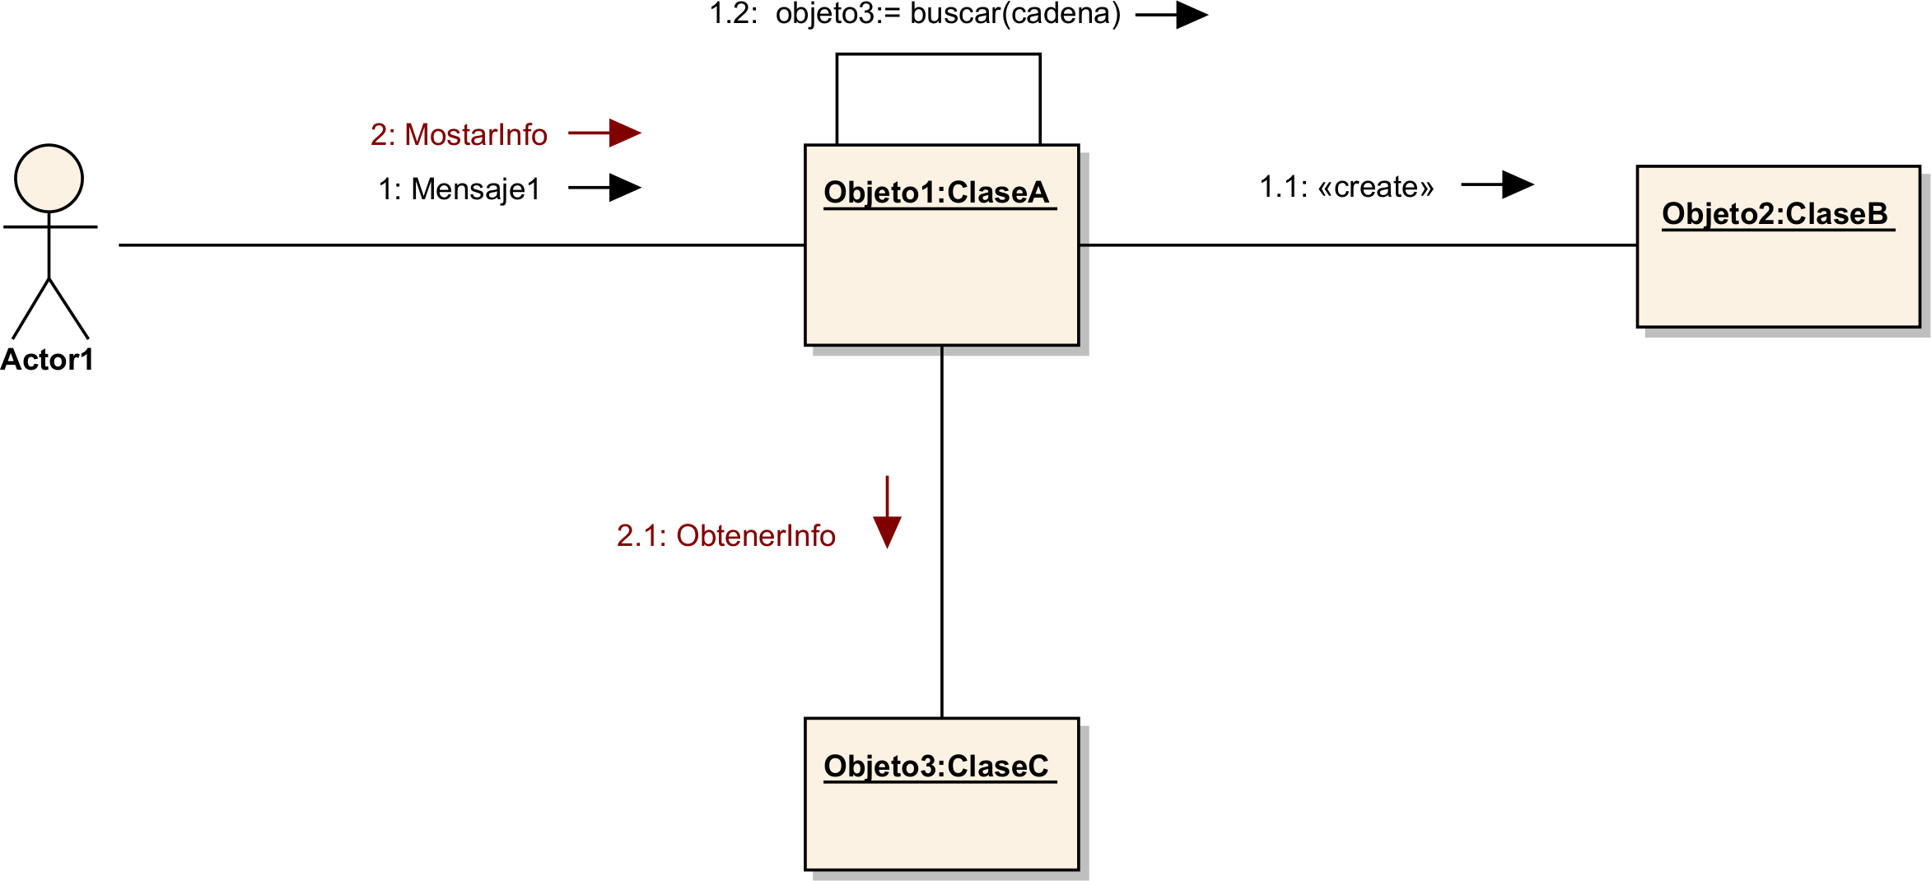
Notación (ejemplos)

Slide 5
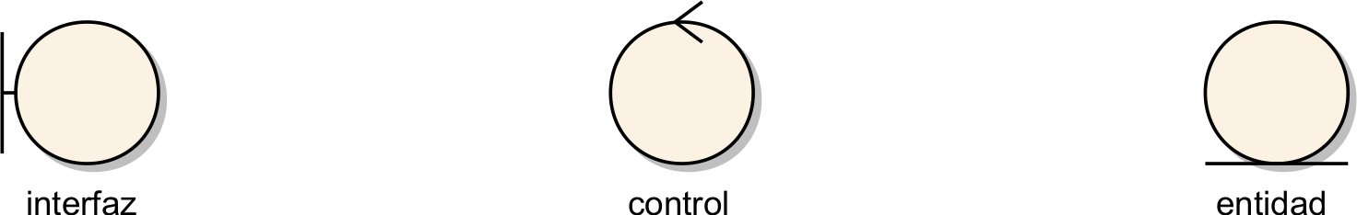
Consideraciones adicionales
Diagramas de comunicación de análisis/diseño
  Diferente granularidad y nivel de detalle
  Estereotipos específicos para el análisis
Correspondencia con la arquitectura física
  Cliente/servidor
  Tres capas
  …

